Slide 1
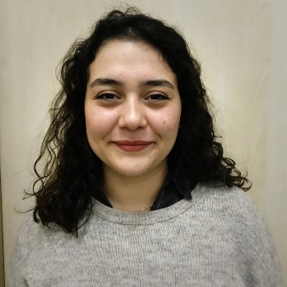
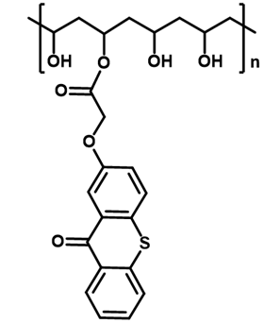
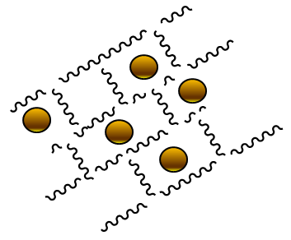
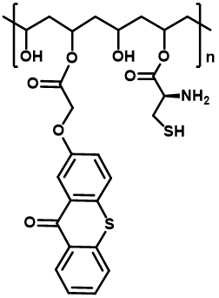
YTÜ
FEN EDEBİYAT FAKÜLTESİ
KİMYA BÖLÜMÜ
SEMİNER DERSİ SUNUMU
MELİSA KONAR
21518028
Sentezlenmiş Çevre Dostu Esnek Filmlerin Fotofiziksel Özelliklerinin İncelenmesi: Gümüş Nanopartiküllerin In-Situ Hazırlanması
Prof. Dr. Nergis Arsu
Tarih: 6.11.2022 Saat: 12:20
Yer: Fen-Edebiyat Fakültesi B1-D04

